Slide 1
Transition Fault论文调研和总结
攻关组
2022年6月25日
中科鉴芯（北京）科技有限责任公司

Slide 2
分类
Broadside
Skewed-Load
Enhanced-scan

Slide 3
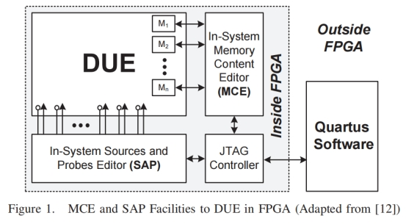
Enhanced-scan
Efficient Techniques for Transition Testing
简介：
这篇论文主要介绍了Enhanced-scan方法，综合跳变测试的特点改进跳变故障测试测试向量序列的顺序以减少跳变测试的测试时间和跳变故障测试向量的存储空间。
Enhanced-scan区别于其他两种跳变故障测试的地方是它的两个测试向量是独立的。
技术实现：
从stuck-at故障入手，生成一个stuck-at故障集，分析每个测试向量能够检测出的故障，结合两个相关测试向量就可以获得一个跳变故障测试向量
跳变故障测试有两个向量-初始向量和传播向量，考虑在故障测试中第二个故障测试所需要的初始向量正好时前一个故障测试的传播向量，这样就可以减少一次向量的scan-in操作和对应的测试存储

Slide 4
FPGA based Fault Injection & Emulation
概括：
总篇数：49

Slide 5
FPGA based Fault Injection & Emulation
Fault Injection分类汇总
Simulation-based Fault Injection Techniques
优点： flexible，good controllability and observability
缺点：a lot of time to simulate the model of the design
Physical Fault Injection Techniques
优点：very fast(system run time speed)，can be used when a prototype of the system is available
缺点：high cost of required facilities， poor controllability and observability

Slide 6
FPGA based Fault Injection & Emulation
Fault Injection分类汇总
FPGA-based Fault Injection Techniques
Instrumentation-based：rely on fault injector circuits called saboteurs（破坏者）
优点： Saboteur units for stuck-at fault, bridging-AND, transient faults and SEU faults
缺点：huge area overhead（比如插入mux）
Reconfiguration-based: partial or full reconfifiguration to inject a fault in the design
优点：do not impose any area overhead on the system as they use resources within FPGA for fault injection purpose
缺点：time overhead is considerable（综合，下载比特流）

Slide 7
FPGA based Fault Injection & Emulation
2012 SCFIT_A_FPGA-based_fault_injection_technique_for_SEU_fault_model
简介：
做了什么？
故障注入分类？reconfiguration or instrumentation？
支持的故障类型？
技术实现：
如何注入故障的？
实现方法？
实验结果：
故障注入的时间和面积开销？
或者故障仿真的时间和面积开销（是否包括综合时间）？

Slide 8
FPGA based Fault Injection & Emulation
2012 SCFIT_A_FPGA-based_fault_injection_technique_for_SEU_fault_model
简介：
这篇论文基于Altera FPGA及其提供的调试工具（Debug Facilities），提出一个在flip-flop和memory unit上注入SEU（Single Event Upsets）故障的故障注入技术SCFIT（Shadow Components-based Fault Injection Technique）。
故障注入方式：Instrumentation
故障类型：SEU
技术实现：
如何利用Altera FPGA的调试工具？
Altera FPGA提供了MCE（ In-System Memory Content Editor）可以读写memory unit上特定地址上的值；提供了SAP（ In-System Sources and Probes）可以向目标节点输入虚拟的激励，或者捕获目标节点上值。通过主机上的Quartus软件和JTAG Controller可以控制MCE和SAP。
如何在flip-flop上注入注入故障？
插入扫描链（scan-chain），比如使用Synopsys DFT Compiler。
如何在memory unit上注入故障？
使用Altera FPGA提供的MCE辅助工具。
实验结果：
在LEON2上的实验结果，相比simulation-based fault injection（使用ModelSim simulator）提升了10562倍，实现SCFIT使用了少于5%的FPGA资源。

Slide 9
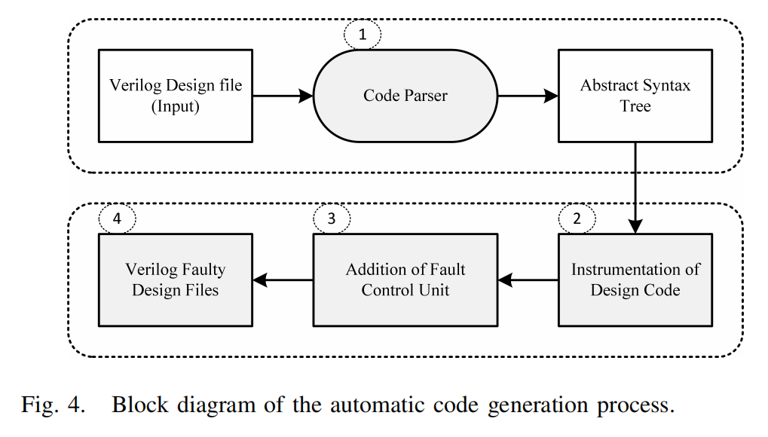
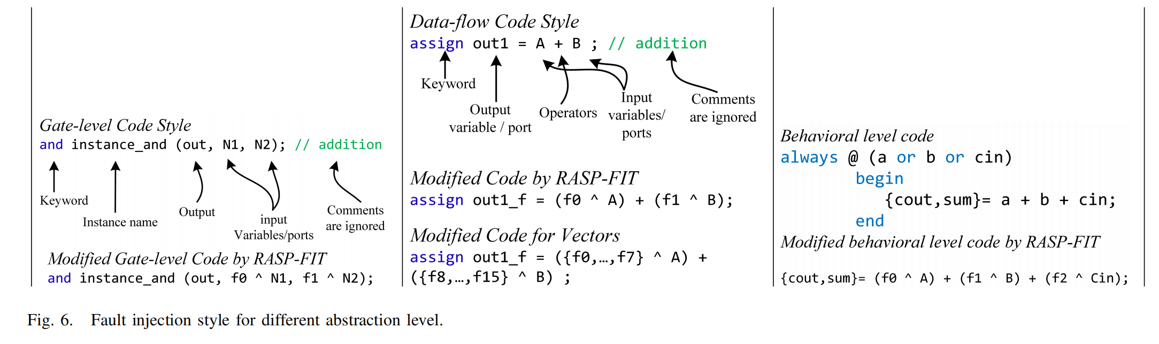
FPGA based Fault Injection & Emulation
2018 RASP-FIT A Fast and Automatic Fault Injection Tool for Code-Modification of FPGA Designs
简介：
这篇论文提出一个verilog代码层次进行修改的故障注入工具RASP-FIT。
故障注入方式：Instrumentation
故障类型：Stuck-at，Bit-Flip（SEU）
技术实现：
包含三个模块：
automatic code generator（verilog modifier）
Gate-level design
Data-flow design
Behavioural Designs
fault injection control unit
DEMUX-based Fault Injection, Selection, & Activation
(FISA) unit is developed to control the selection and activa_x0002_tion of the injected faults in the fault simulation/emulation applications
result analyser

Slide 10
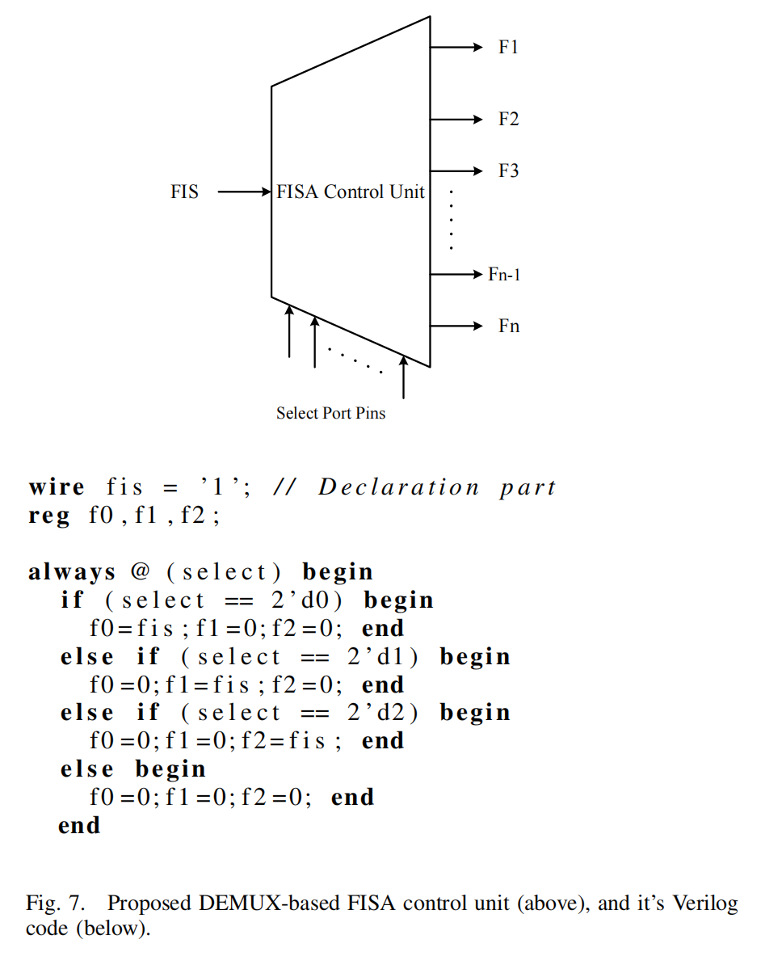
FPGA based Fault Injection & Emulation
2018 RASP-FIT A Fast and Automatic Fault Injection Tool for Code-Modification of FPGA Designs
简介：
这篇论文提出一个verilog代码层次进行修改的故障注入工具RASP-FIT。
故障注入方式：Instrumentation
故障类型：Stuck-at，Bit-Flip（SEU）
技术实现：
包含三个模块：
automatic code generator（verilog modifier）
Gate-level design
Data-flow design
Behavioural Designs
fault injection control unit
DEMUX-based Fault Injection, Selection, & Activation
(FISA) unit is developed to control the selection and activa_x0002_tion of the injected faults in the fault simulation/emulation applications
result analyser

Slide 11
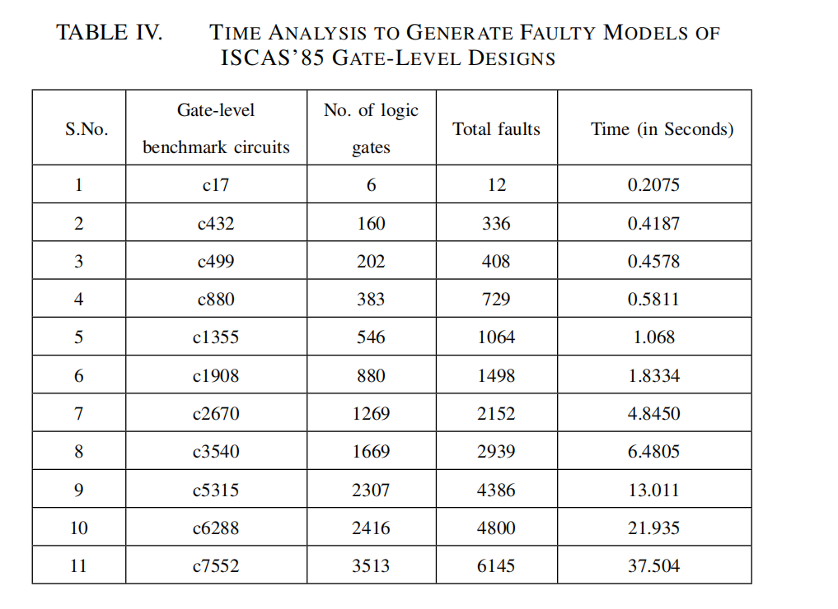
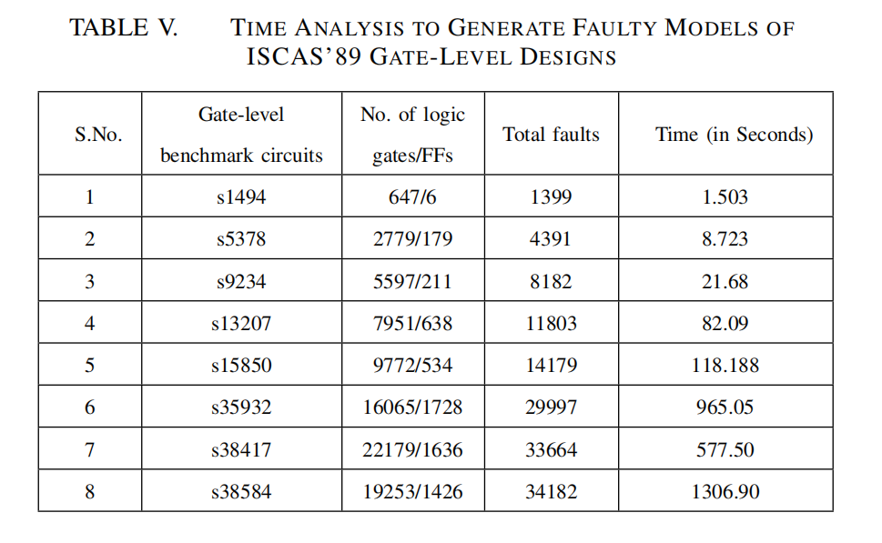
FPGA based Fault Injection & Emulation
2018 RASP-FIT A Fast and Automatic Fault Injection Tool for Code-Modification of FPGA Designs
实验结果：

Slide 12
结束
Q&A

